Slide 1









Slide 2







Trò chơi
Notes:
Hướng dẫn: Nhấn vào lần lượt từng cây cỏ để đến câu hỏi. Kết thúc nhấn Cỏ chăm chỉ để end game.

Slide 3
120 mm x 3 = ?
360 mm
240 mm
480 mm
Notes:
Nhấn vào Icon cỏ chăm chỉ quay về màn hình chính.

Slide 4
480 ml : 2 = ?
120 ml
240 ml
150 ml

Slide 5
120 ml + 380 ml =?
400 ml
600 ml
500 ml

Slide 6






Slide 7


Slide 8
1
Đặt tính rồi tính.
213 x 3
217 x 4
161 x 5
161
5
213
3
217
4
x
x
x
8
0
5
6
3
9
8
6
8

Slide 9
2
Tính
69
3
68
4
80
5
0
9
2
8
3
0
2
3
1
7
1
6
0
0
0

Slide 10

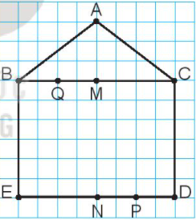
Trong hình bên:
a) Nêu tên trung điểm của các đoạn thẳng BC, ED, BM, ND.
b) Có mấy góc vuông? Nêu tên đỉnh và cạnh của mỗi góc vuông đó.

Slide 11
Trong hình bên:
a) Nêu tên trung điểm của các đoạn thẳng BC, ED, BM, ND.
M là trung điểm của đoạn thẳng BC
N là trung điểm của đoạn thẳng ED
Q là trung điểm của đoạn thẳng BM
P là trung điểm của đoạn thẳng ND

Slide 12
Trong hình bên:
b) Có mấy góc vuông? Nêu tên đỉnh và cạnh của mỗi góc vuông đó.
Có 5 góc vuông là:
Góc vuông đỉnh B; cạnh BC, BE
Góc vuông đỉnh C; cạnh CB, CD
Góc vuông đỉnh E; cạnh EB, ED
Góc vuông đỉnh D; cạnh DC, DE

Slide 13
4
Tính giá trị của biểu thức.
a) 175 + 42 – 75
b) 12 x (12 – 9)
= 217 – 75
= 12 x 3
= 142
= 36

Slide 14
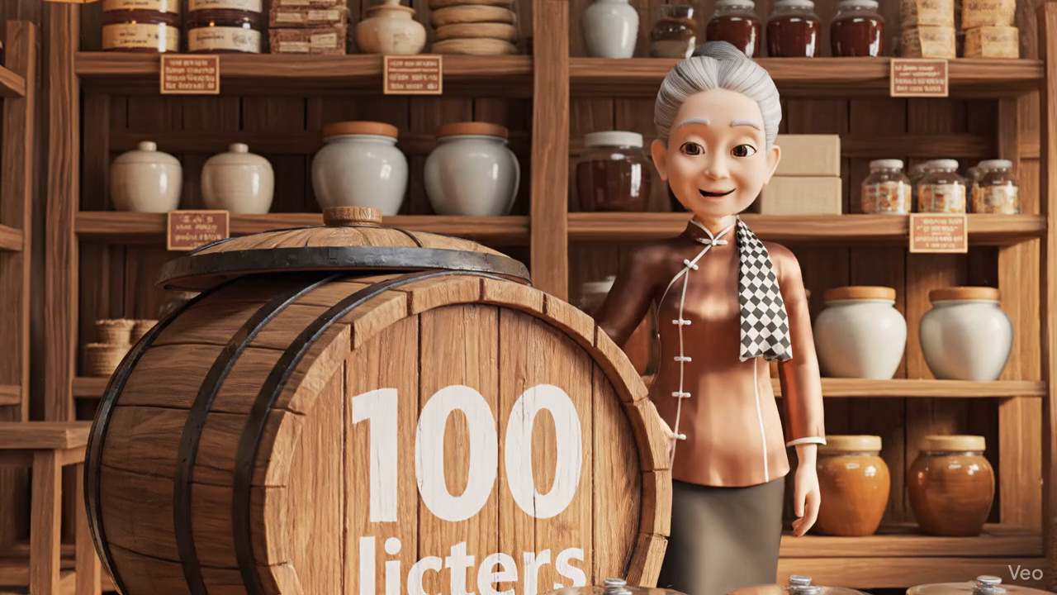

Slide 15
Cửa hàng nhà bà Năm có 1 thùng đựng 100 l nước mắm và 5 can, mỗi can đựng 10 l nước mắm. Hỏi cửa hàng nhà bà Năm có tất cả bao nhiêu lít nước mắm?
5
Tóm tắt:
1 thùng: 100 lít
5 can: Mỗi can 10 lít
Tất cả: …. lít?
Bài giải
Số lít nước mắm ở 5 can là:
10 x 5 = 50 (lít)
Cửa hàng nhà bà Năm có tất cả số lít nước mắm là:
100 + 50 = 150 (lít)
Đáp số: 150 lít

Slide 16


Slide 17


Trò chơi
Thi đua ghép que tính
开头
Thi đua ghép các que tính thành hình chữ nhật, hình vuông.
Nhóm xếp được nhanh nhất sẽ thắng cuộc.
Thực hiện nhóm bốn.

Slide 18



